Slide 1
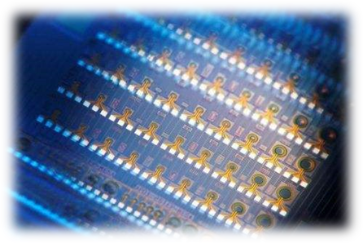
存储器管理技术
——分段技术

Slide 2
分段存储管理基本思想
程序地址空间
  按程序自身逻辑关系划分为若干个段，每个段都有一个段名和段号；
  段号从0开始；
  每段段内从0开始编址，段内地址连续。
逻辑地址
段号 段内地址

Slide 3
内存地址空间
  内存空间被动态的划分为若干个长度不相同的区域，称为物理段；
  每个物理段由起始地址和长度确定。
内存分配
  以段为单位分配内存，每一个段在内存中占据连续空间；
  各段之间可以不连续存放。
Notes:
（内存随机分割，需要多少分配多少）

Slide 4
0
.
0
.
.
.
.
.
0
.
.
E
116
12345
.
.
.
CALL [X] [E]
.
P
N
.
.
子程序段[X]
数组[A]
.
CALL [Y] [F]
0
.
0
.
.
.
.
.
.
F
.
.
CALL [A] 116
.
.
.
.
.
L
S
.
K
子程序段[Y]
工作区段[B]
主程序段[M]

Slide 5
逻辑段号
段号 段长 段地址
操作系统
0
.
0
M
1500
0
.
K
K 3200
.
P
1
P 1500
0
X
1
2
.
L 6000
3200
P
3
.
N 8000
K
0
Y
2
4
S 5000
5000
L
S
0
A
3
6000
N
L
0
B
8000
4
N
S
作业1的地址空间
第四章 存储器管理
主存

Slide 6
内存的分配
空闲段管理
空闲段表（队列）
内存分配算法（三种）
首次 最佳 最坏
与动态分区管理相同

Slide 7
4.5.2 段地址映射
1、 地址映射数据结构
  每一进程有个段表，它的每一个段在段表中占用一个表目；
  段表一般包括有段的首址、段的长度和存取状态等信息。
  段表首址指针和段表的长度存放在进程PCB中，当前进程的还需装入寄存器。
段号
段首址
段长度
0
58K
20K
1
100K
110K
2
260K
140K

Slide 8
2、段地址映射
段表寄存器
段号S
段内地址d
段表始址 | 段表长度TL
2 | 100
有效地址
+
+
段号
段长l
基址b
0
1K | 6K
600 | 4K
500 | 8K
200 | 9200
物理地址b+d
8292
1
2
3
8K
8292
8692
段地址映射由硬件地址变换机构完成。
主存

Slide 9
说明
段地址映射过程为：
程序地址送入虚地址寄存器VR中；
取出段号S和段内位移d；
根据段表首址指针找到段表，查找段号为S的表目，得到该段的首地址b；
把段首地址b与段内位移d相加，形成内存地址送入MR中，并以此地址访问内存。

Slide 10
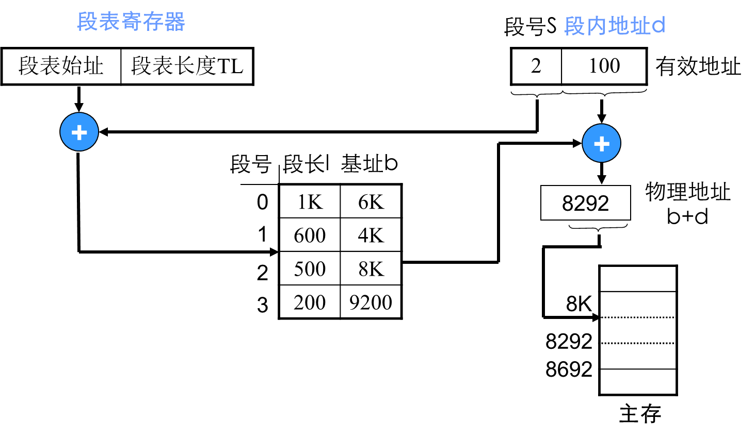
3、存储保护
防止越界访问
  段号？
  段内地址？
防止越权访问

Slide 11
4、快表
同页地址变换一样，在段地址变换过程中，也有两次访问内存的问题。为了加快访问内存的速度也可采用快速存储器组成快表。

Slide 12
段表始址寄存器
段表长度寄存器
逻辑地址
Cb
Cl
段号S 段内地址d
+
比较
S>= Cl
地址越界
段表
快表
d>=L
地址越界
比较
S
L
b
.
.
.
L
b
d>=L
比较
地址越界
地址映射及存储保护机制
b + d
物理地址

Slide 13
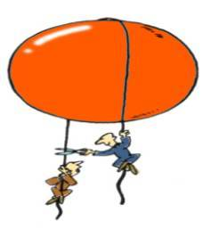
5、分段与分页技术的比较
分段与分页主要有以下差别：
页大小是系统固定的，段大小通常不固定。
分页是出于系统管理的需要，分段是出于用户应用的需要。
  一条指令或一个操作数可能会跨越两个页的分界处，而不会跨越两个段的分界处。
Notes:
分页和分段都是基于离散分配的思想提出来的，那么他们各自以什么为单位进行离散分配？
固定大小的分页显然系统更容易管理；分段更偏重考虑用户需求，因为再分页可能出现……，而分段不会出现这样的问题，这样具体实现起来就比较方便。
比如用户编程时可以

Slide 14
5、分段与分页技术的比较
逻辑地址表示
  分页是一维的，各个模块在链接时必须组织成同一个地址空间；
  分段是二维的，各个模块在链接时可以每个段组织成一个地址空间。
通常段比页大，因而段表比页表短，可以缩短查找时间，提高访问速度。
Notes:
分页系统必须现将应用程序链接成一个文件，具有统一的逻辑地址空间，然后再分页；而分段中，每个模块可以不预先链接，而等到需要时进行动态的链接，显然程序的每个模块都可具有自己独立的逻辑地址空间。

Slide 15
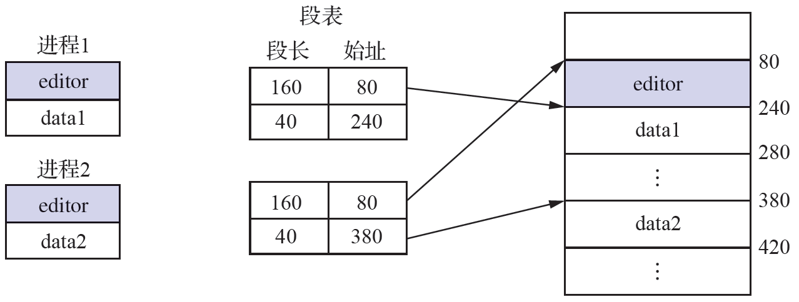
5、分段与分页技术的比较
段的共享比页的共享更容易
Notes:
系统多个进程需要共享某个公共模块——DLL。
对于分段方式，哪个进程想共享此段，只需建立一个链接即可， 分页

Slide 16
5、分段与分页技术的比较
段的共享比页的共享更容易
Notes:
系统多个进程需要共享某个公共模块——DLL。
对于分段方式，哪个进程想共享此段，只需建立一个链接即可， 分页

Slide 17

段式存储管理方案小结
优点：
便于动态申请内存
管理和使用统一化
便于共享
便于动态链接
缺点：产生碎片
Notes:
1、对于分页增加内存就会增加到下一页，涉及到页的调整问题。
2、用户使用和系统管理都是以功能模块为单位。
原来在这个页，变成另外一页，而分段仍然在同一段。

Slide 18
练习
1.【单选题】在分段管理中，（ ）。
A、以段为单位分配，每段是一个连续存储区
B、段与段之间必定不连续
C、段与段之间必定连续
D、每段是等长的
Notes:
A

Slide 19
练习
2.【多选题】段式和页式存储管理的地址结构很类似，但是它们之间有实质上的不同，表现为 （ ）。
A、页式的逻辑地址是连续的，段式的逻辑地址可以不连续
B、页式的地址是一维的，段式的地址是二维的
C、分页是操作系统进行的，分段是用户确定的
D、各页可以分散存放在主存，每段必须占用连续的主存空间
E、页式采用静态重定位方式，段式采用动态重定位方式
Notes:
ABCD

Slide 20

单选题
1分
1.【单选题】在分段管理中，（ ）。
A
以段为单位分配，每段是一个连续存储区
B
段与段之间必定不连续
C
段与段之间必定连续
D
每段是等长的
提交

Slide 21
多选题
1分
2.【多选题】段式和页式存储管理的地址结构很类似，但是它们之间有实质上的不同，表现为 （ ）。
A
页式的逻辑地址是连续的，段式的逻辑地址可以不连续
B
页式的地址是一维的，段式的地址是二维的
C
分页是操作系统进行的，分段是用户确定的
D
各页可以分散存放在主存，每段必须占用连续的主存空间
E
页式采用静态重定位方式，段式采用动态重定位方式
提交

